Slide 1

ZÁKLADNÍ ŠKOLA SLOVAN, KROMĚŘÍŽ, PŘÍSPĚVKOVÁ ORGANIZACE
ZEYEROVA 3354, 767 01 KROMĚŘÍŽ
projekt v rámci vzdělávacího programu
VZDĚLÁNÍ PRO KONKURENCESCHOPNOST
ŠABLONA ČÍSLO: III/2
NÁZEV: INOVACE A ZKVALITNĚNÍ VÝUKY PROSTŘEDNICTVÍM ICT
PŘEDMĚT: VÝCHOVA K OBČANSTVÍ
ROČNÍK: 9.
TÉMA: PRÁVNÍ OCHRANA
AUTOR: MGR. SVĚTLANA HAJDINOVÁ
DATUM VYTVOŘENÍ: 28. 11. 2011
VY_32_INOVACE_33_SH

Slide 2
ANOTACE
Téma: PRÁVNÍ OCHRANA
Cílová skupina: práce je určena pro žáky 9. ročníku
Cíl: Žáci pochopí, jakými prostředky zajišťuje stát bezpečnost na svém území.
Pomůcky: psací potřeby, sešit
Klíčová slova: policie, soud, státní zastupitelství
Práce obsahuje: stručný zápis informací k tématu, 2 pracovní úkoly
Možnosti využití: k uvedení nového učiva i k opakování již probraného učiva

Slide 3
PILOTÁŽ
(doporučení – upozornění – zpětná vazba)
Materiál byl použit ve 4 třídách 9. ročníku. Žáci vypracovali prezentované úkoly a získali tím informace o činnosti policie a o průběhu řešení porušení zákona.
Práce s materiálem přispívá k seznámení s tím, jak prezentované státní orgány pracují a čím se zabývají.
V prezentaci jsou použity hypertextové odkazy podrobněji vysvětlující, rozšiřující nebo doplňující vybrané pojmy prezentace (snímek 6)
V prezentaci je použita animace. Na snímku 9 a 10 se obrázky objevují postupně samostatně (bez kliknutí).
Pracovní úkoly mohou být využity v hodině, jako DÚ nebo samostatná práce, lze je ohodnotit. Pro práci žáků lze využít pracovní listy, u kterých je uvedeno, zda je stačí promítnout na tabuli nebo je třeba je vytisknout pro žáky.

Slide 4
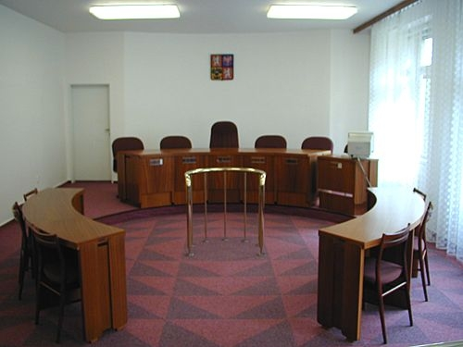
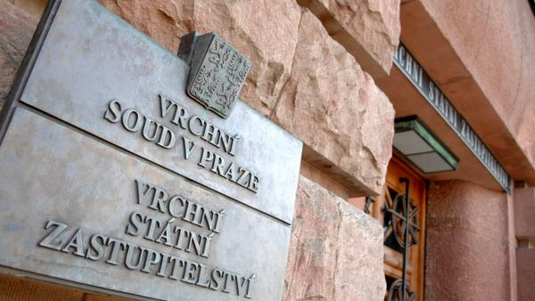
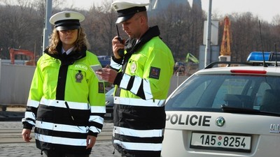
Orgány právní ochrany
Soudy
Policie
Státní zastupitelství

Slide 5


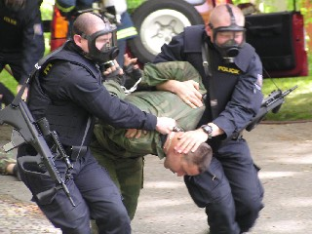
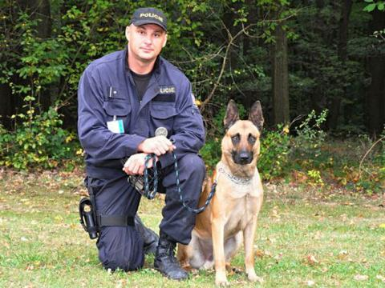
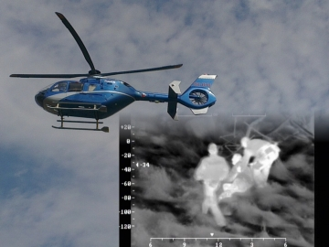
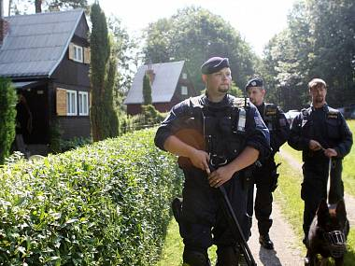
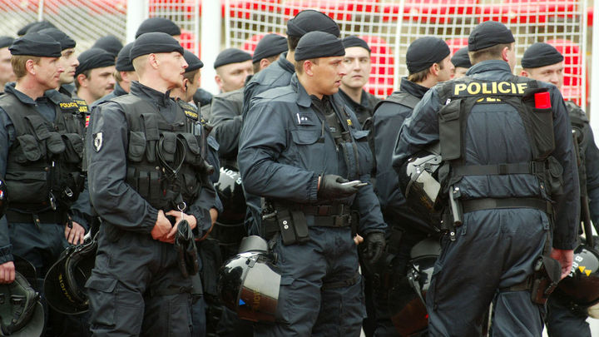
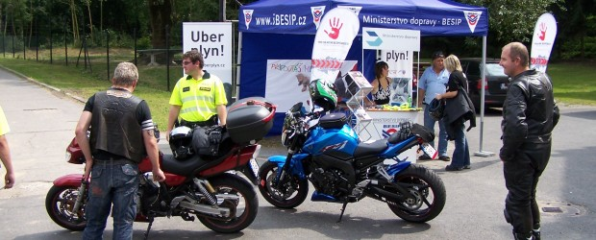
POLICIE ČR
Ozbrojený sbor, který se stará o vnitřní pořádek a bezpečnost na území celého státu

Slide 6

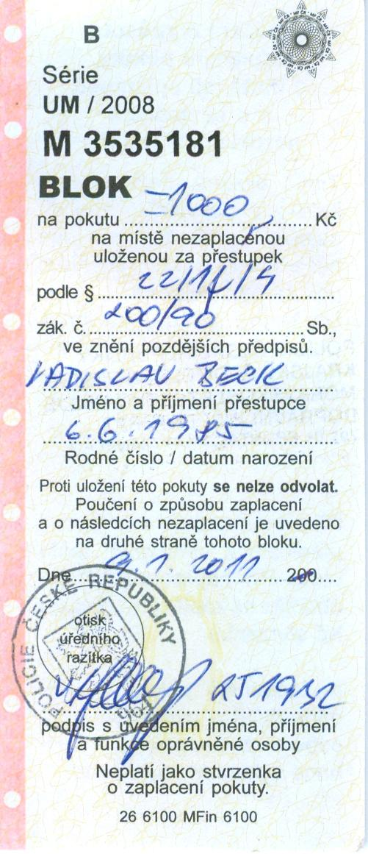
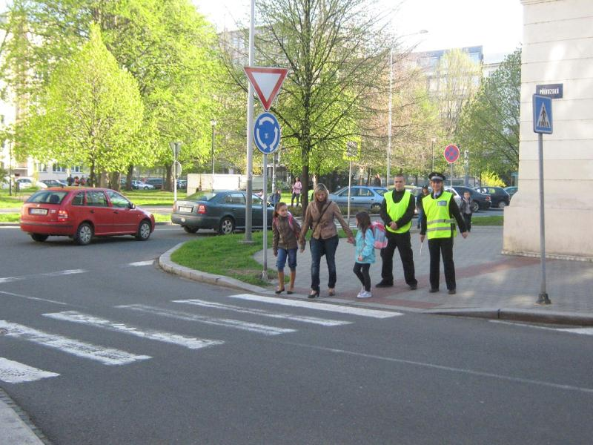
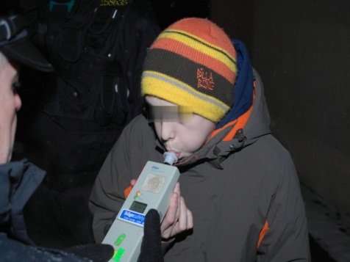
ČINNOST POLICIE
Ochrana osob a majetku
Vyšetřování trestných činů (pachatel)
Zajištění veřejného pořádku (manifestace, sportovní utkání, …)
Bezpečnost a plynulost silničního provozu, řízení
Pracovní úkol 1: Na Wikipedii vyhledej
Služební zákroky a úkony policistů
Oprávnění policisty
http://cs.wikipedia.org/wiki/Policie_%C4%8Cesk%C3%A9_republiky

Slide 7
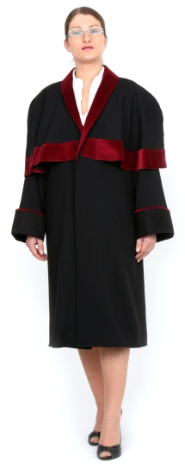
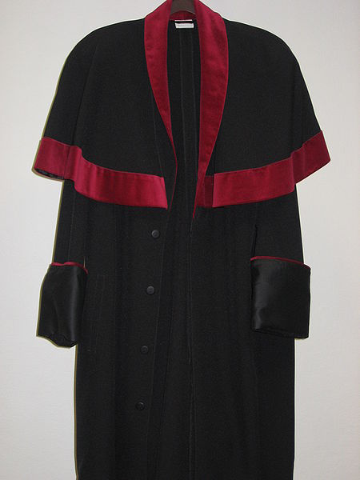
STÁTNÍ ZASTUPITELSTVÍ
Úřady – zastupují stát v případech stanovených zákonem
Podávají soudu žalobu v trestním řízení jménem státu
Nejvyšší stát. zastupitelství
Vrchní stát. zastupitelství
Krajská a okresní státní zastupitelství
Státní zástupce
občanství České republiky,
plná způsobilost k právním úkonům,
trestní bezúhonnost,
věk nejméně 25 let,
české vysokoškolské magisterské vzdělání v oblasti práva,
úspěšně složená závěrečná zkouška,
morální vlastnosti, které dávají záruku, že svou funkci bude řádně zastávat,
souhlas se svým jmenováním do funkce a s přidělením k určitému státnímu zastupitelství.

Slide 8
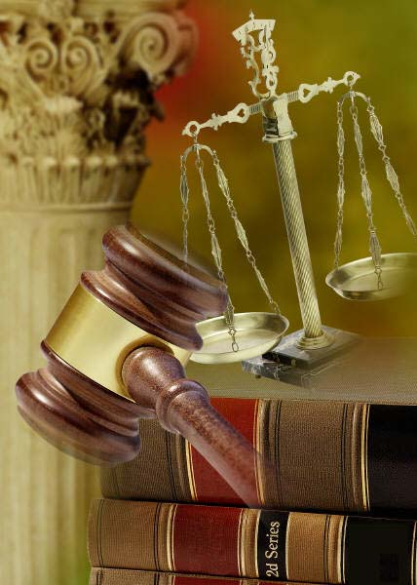
soudy
Nezávislé soudy ČR
Rozhodují:
o právech a povinnostech fyzických i právnických osob v občanském řízení,
o vině a trestu osob obžalovaných v trestním řízení,
o zákonnosti rozhodnutí úřadů (krajský, živnostenský, práce, atp.)
ÚSTAVNÍ SOUD
Nejvyšší soud ČR (1)
Vrchní soudy (2)
Krajské soudy
Okresní soudy

Slide 9
1
3
2
4
5
6
7
8
9
Pracovní úkol 2:
Vytvořte skupiny. Uspořádejte obrázky tak, aby tvořily příběh. Začleňte do něj pojmy z oblasti policie, st. zastupitelství a soudu. Zapište jej.
10
11

Slide 10
závěr
Orgány právní ochrany zakročují proti narušitelům pořádku, postihují je a zjednávají spravedlnost.
Policie, státní zastupitelství a soudy poskytují právní ochranu každému občanovi ČR.
REFLEXE:
Jaký rozdíl je v činnosti státního zástupce a soudce?
O čem rozhodují soudy?
Jaká oprávnění má policista při výkonu služby?

Slide 11
ZDROJE [on line] dostupné z www:
Použité kliparty: www.office.microsoft.com
HORSKÁ, Viola. Občanská výchova pro 8. a 9. ročník základní školy. Vyd. 1. Praha: Fortuna, 1999, 215 s. ISBN 80-716-8641-7.
AUTOR NEUVEDEN. www.lipta-tdp.cz [online]. [cit. 28.11.2011]. Dostupný na WWW: http://1url.cz/AQ9S
BARTOŠ, Radek. cs.wikipedia.org [online]. [cit. 28.11.2011]. Dostupný na WWW: http://1url.cz/nQ9v
AUTOR NEUVEDEN. zdravi.e15.cz [online]. [cit. 28.11.2011]. Dostupný na WWW: http://1url.cz/8Q9X
AUTOR NEUVEDEN. www.novinky.cz [online]. [cit. 28.11.2011]. Dostupný na WWW: http://1url.cz/LQ9O
POLICIE ČR. zlin.cz [online]. [cit. 28.11.2011]. Dostupný na WWW: http://1url.cz/EQ95
MAŠEK, Vladimír. www.stopnehodam.cz [online]. [cit. 28.11.2011]. Dostupný na WWW: http://1url.cz/pQ9b
KLADENSKÉ LISTY. kladenskelisty.cz [online]. [cit. 28.11.2011]. Dostupný na WWW: http://1url.cz/pQ8t
ERBEN, Eduard. sport.aktualne.centrum.cz [online]. [cit. 28.11.2011]. Dostupný na WWW: http://1url.cz/KQ8K
AUTOR NEUVEDEN. hodoninsky.denik.cz [online]. [cit. 28.11.2011]. Dostupný na WWW: http://1url.cz/CQ8u
AUTOR NEUVEDEN. www.jestyd.cz [online]. [cit. 28.11.2011]. Dostupný na WWW: http://1url.cz/GQ8Q
ZYCHOVÁ, Vladimíra. www.mpostrava.cz [online]. [cit. 28.11.2011]. Dostupný na WWW: http://1url.cz/RQ8o
POLICIE ČR. www.trutnovinky.cz [online]. [cit. 28.11.2011]. Dostupný na WWW: http://1url.cz/KQ8E
ARCHIV HN. zpravy.ihned.cz [online]. [cit. 28.11.2011]. Dostupný na WWW: http://1url.cz/EQ83
AUTOR NEUVEDEN. hanci-foto.rajce.idnes.cz [online]. [cit. 28.11.2011]. Dostupný na WWW: http://1url.cz/4Q8k

